Slide 1
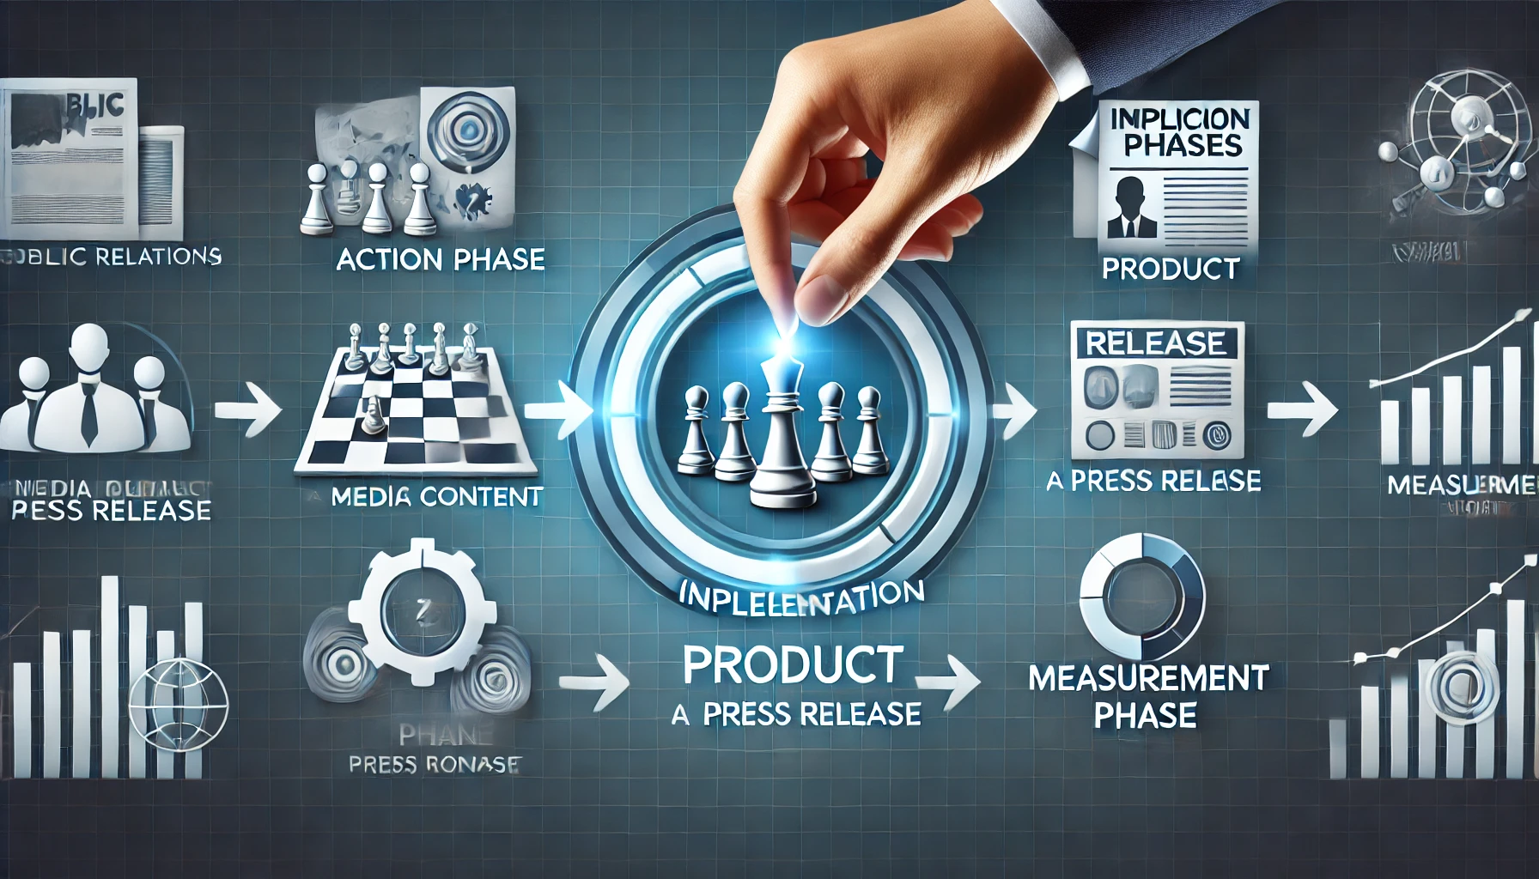
Relazioni pubbliche
Attuazione, prodotto, rilevazione

Slide 2
Flusso continuo e costante di azioni
PROGETTAZIONE
ATTUAZIONE
ASCOLTO
Identificazioni variabili “influenzanti”
Ascolto pubblici influenti (su variabili infl. e destinatari finali)
Definizione messaggi chiave
Media planning → relazioni
Fase di ascolto, valutazione efficacia azioni
Correzione / progettazione nuove azioni

Slide 3
Prodotto delle RP
Input
Output
Out take
Out come
Out growth

Slide 4
In put
- Piano di comunicazione elaborato
- Messaggi prodotti (un brief, un messaggio)
- Un logo
- Strumenti prodotti (un sito, un’app…)

Slide 5
Out put
Gli effetti immediati e di breve periodo di un’attività di comunicazione, ma non gli effetti sugli interlocutori che possono derivare dall’attività stessa

Slide 6
Out Take
Indicano se l’interlocutore ha ricevuto il messaggio, lo ricorda, lo ha capito e ha avuto una reazione immediata allo stesso

Slide 7
Out Come
I cambiamenti generati dall’attività di comunicazione sulle opinioni, sugli atteggiamenti e sui comportamenti abituali degli interlocutori.
OPINIONE | ATTEGGIAMENTO | COMPORTAMENTO
Dire, pensare, essere d’accordo con una frase | Provare verso, percepire più probabile o legittima un’azione | Fare quanto (frequenza) e come (pratiche)

Slide 8
Out Growth
Contributi che la comunicazione apporta sugli obiettivi organizzativi di lungo periodo:
sviluppo e mantenimento risorse immateriali che rappresentano gli asset più significativi dell’organizzazione e ne alimentano il valore
REPUTAZIONE AZIENDALE
o
RELAZIONI CON GLI STAKEHOLDER

Slide 9
Relazioni o reputazione?
- Il figlio del capo è all’interno di un sistema di relazioni famigliari contigue a quelle di potere del padre
- Or se' tu quel Virgilio e quella fonte che spandi di parlar sì largo fiume?

Slide 10
Relazioni VS reputazione?
Viene prima la relazione
o prima
la reputazione?
Che rapporto c’e Rep/Rel?

Slide 11
VALUTAZIONE | Oggetto | Indicatori | Strumenti
INPUT | Piano comunicazione Messaggi Comunicato stampa Strumenti | Appropriatezza rispetto a - obiettivi definiti - analisi del contesto | Indice di Gulpease Griglia di valutazione dello strumento

Slide 12
VALUTAZIONE | Oggetto | Indicatori | Strumenti
OUTPUT | Produzione e diffusione dei messaggi nel contesto | - Numero e contenuti dei messaggi - Collocamento dei messaggi sui media - Esposizione ottenuta dai messaggi | Analisi statistiche (quantitative) Analisi qualitative Triangolazione

Slide 13
VALUTAZIONE | Oggetto | Indicatori | Strumenti
OUTTAKE | Livello di recepimento dei messaggi da parte dei destinatari | - Livello di ricevimento, attenzione, apprezzamento - Livello di comprensione, contestualizzazione - Livello di assimilazione, memorizzazione e richiamo | Interviste, focus group, indagini campionarie

Slide 14
VALUTAZIONE | Oggetto | Indicatori | Strumenti
OUTCOME | Effetto dei messaggi su opinioni e comportamenti dei riceventi | - Variazione di notorietà e popolarità dell’impresa - Incremento nella vendita dei prodotti | Interviste qualitative, focus group; indagini di mercato

Slide 15
VALUTAZIONE | Oggetto | Indicatori | Strumenti
OUTGROWTH | Effetto dei messaggi su reputazione, posizionamento e relazioni dell’impresa | - Livello di creazione e incremento di un capitale immateriale ed intangibile | Interviste, focus group, sondaggi

